Slide 1
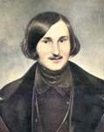
Gogol
Élete és művei (A köpönyeg)

Slide 2
"Mi valamennyien Gogol Köpönyegéből bújtunk elő.” /Dsztojevszkij/
"Minél tovább és figyelmesebben nézünk egy humoros történetet, annál szomorúbbá válik„ /Gogol/

Slide 3
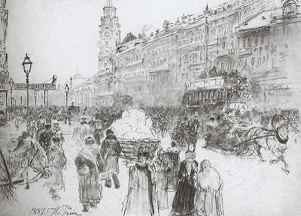
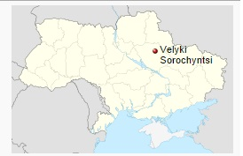
1809. április 1-jén született Velikije Szorocsinciben, ukrán kisnemesi családban.

Slide 4
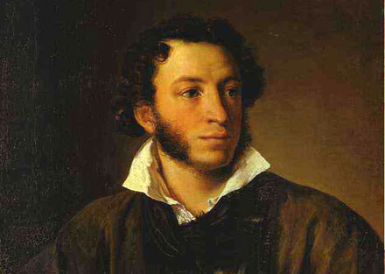
Szentpéterváron állami szolgálatba lép, megjelennek első művei, melyekre Puskin is felfigyelt

Slide 5
Első sikereit a Revizor című komédiájával éri el.
A revizor az orosz nemességről lesújtó képet fest, ezért többen bírálják. Meglepő módon azonban a cár megengedi a mű színpadi bemutatását

Slide 6
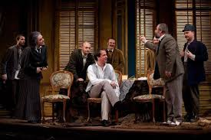
A mű egy félreértésen alapul, Hlesztakovot, a pétervári fiatalt hivatásos ellenőrnek (revizor) nézik, majd megpróbálják lefizetni és egyéb módon a kedvébe járni.
„a darab maró szatíra az orosz társadalom renyhesége, tudatlansága és korrupciója ellen.”*
Notes:
Szerb Antal

Slide 7
Leghíresebb regénye a Holt lelkek, melynek főhőse halott jobbágyokat vásárol, hogy így hitelt tudjon felvenni
Mivel a jobbágyok után a következő összeírásig adót kellett fizetni, ezért a nemesek boldogan túladtak jobbágyaikon.

Slide 8
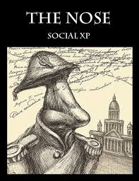
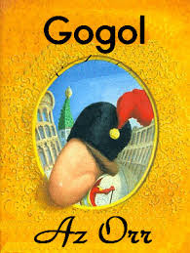
Híres novellája Az orr: egy kistisztviselő egy nap azt veszi észre, hogy orra leválik fejéről és önálló életet kezd, nagy karriert csinál, fogaton jár, bundát hord és mindazt eléri, ami gazdájának nem sikerült.
Notes:
Szerb Antal

Slide 9
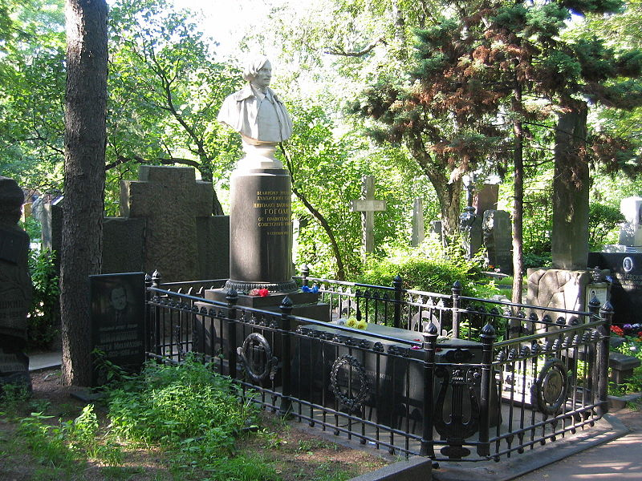
1852-ben halt meg, hosszas betegeskedés után.
A betegség idegeit is megviselte. Halála előtt pár nappal elégette a csaknem teljesen kész művét, a Holt lelkek folytatását tűzre veti.

Slide 10
A köpönyeg

Slide 11
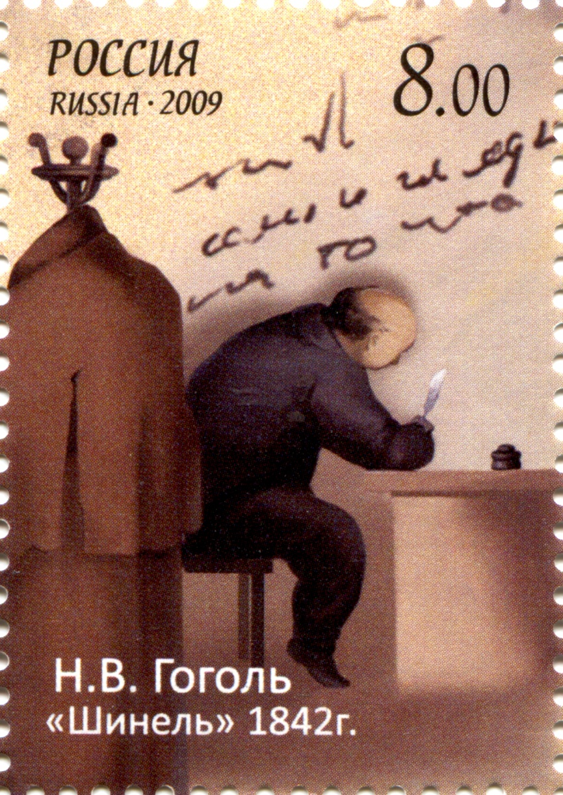
„Az elbeszélés hőse, Akakijevics Akakij, a tragikus kisember, az ember, aki annyira senki, hogy az már magában is tragikus.”
Foglalkozását tekintve hivatalnok, de hogy melyik hivatalban dolgozik, azt meg sem említi a szerző, hiszen minden hivatal ugyan olyan.
Notes:
Szerb Antal

Slide 12
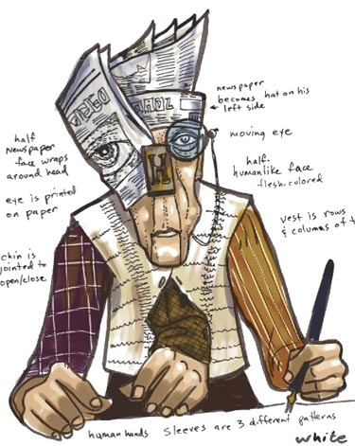
Szürke életet él, az irodában egész nap másol, és ez a hobbija is, otthon saját szórakozására is szövegeket másol.

Slide 13
A csinovnyik
A csinovnyikok jellegzetes orosz hivatalnokok voltak, akik semmihez sem értettek, de szolgálati idejük bőven elegendő volt a magas összegű nyugdíjhoz. A csinovnyik kiszolgáltatott, szegény, szorgalmas, hétköznapi figura. Ő testesíti meg az "elgépiesedett kisembert", akinek nincsenek emberi kapcsolatai, csak a munkájának él. Gogol művében a csinovnyiknak a köpönyeg a kizárólagos életcélja: megelégszik azzal, hogy - hosszas tépelődés után - köpönyeget készíttet magának.*
Notes:
Wikipédia

Slide 14
Akakij Akakijevics egy tipikus csinovnyik (az orosz hivatalnok elnevezése). Munkájának él, magánélete nincsen, legnagyobb célja az életben egy új köpönyeg.

Slide 15
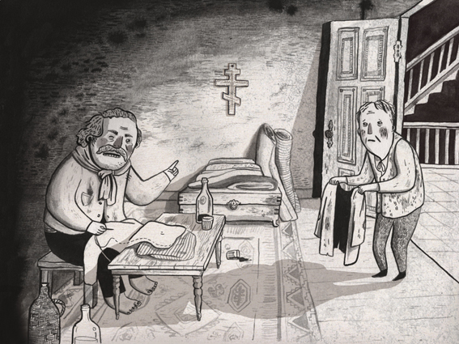
A főhős köpönyege annyira tönkremegy, hogy újat kell készíttetnie. Erre csaknem egy évet kell spórolnia.
Akakij Akakijevics és az iszákos, félszemű szabó Petrovics

Slide 16
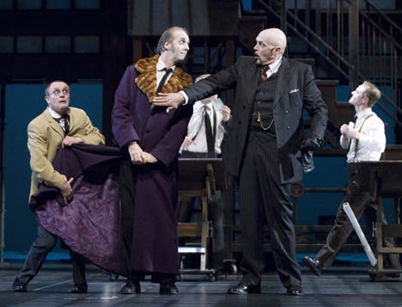
Az új köpönyeg rögeszméjévé válik, munkatársai még bált is szerveznek az új köpönyeg tiszteletére.

Slide 17
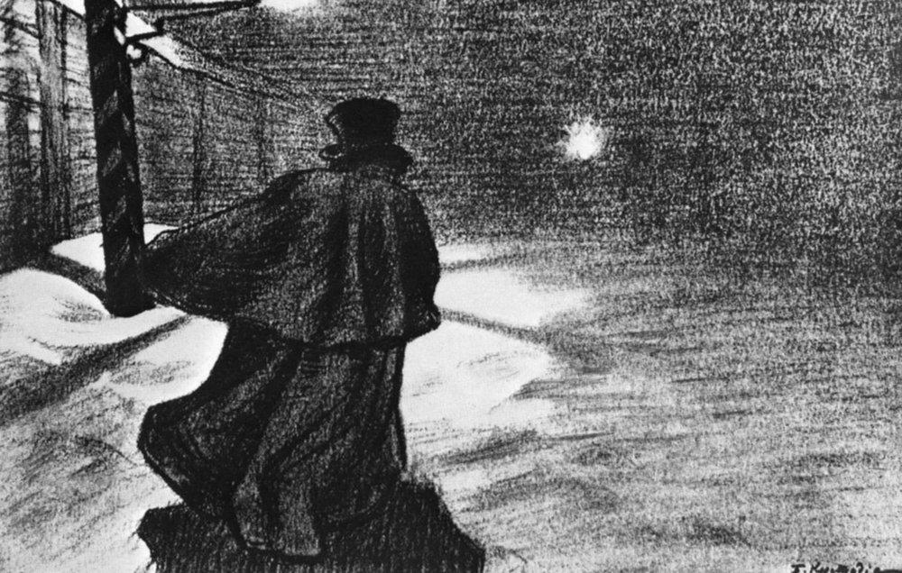
Az estélyről hazamenet ellopják a köpönyeget. A megfázás és a megaláztatás együtt Akakij halálát okozzák.
Akakij a rendőrséget is felkeresi, de nem veszik komolyan panaszát. Később a nyomozó megbánja durvaságát, de akkor már késő.

Slide 18
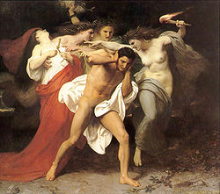
Akakij Akakijevics visszatér a halálból, hogy kísértsen. Szellemként szolgáltat igazságot földi szenvedéseiért.
A görög mitológiában a bűnösöket a fúriák kínozták, Akakij figurája ezekhez a mitológiai lényekhez válik hasonlóvá
A fúriák Oresztészt kínozzák

Slide 19
Gogol írása elsősorban a szegénységre hívja fel a figyelmet, a szegény emberek kiszolgáltatottságára.

Slide 20
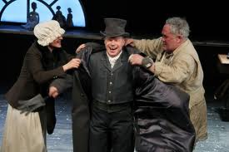
Ebben a világban a köpönyeg a melegséget, az önbecsülést és az elismerést szimbolizálja.

